Slide 1








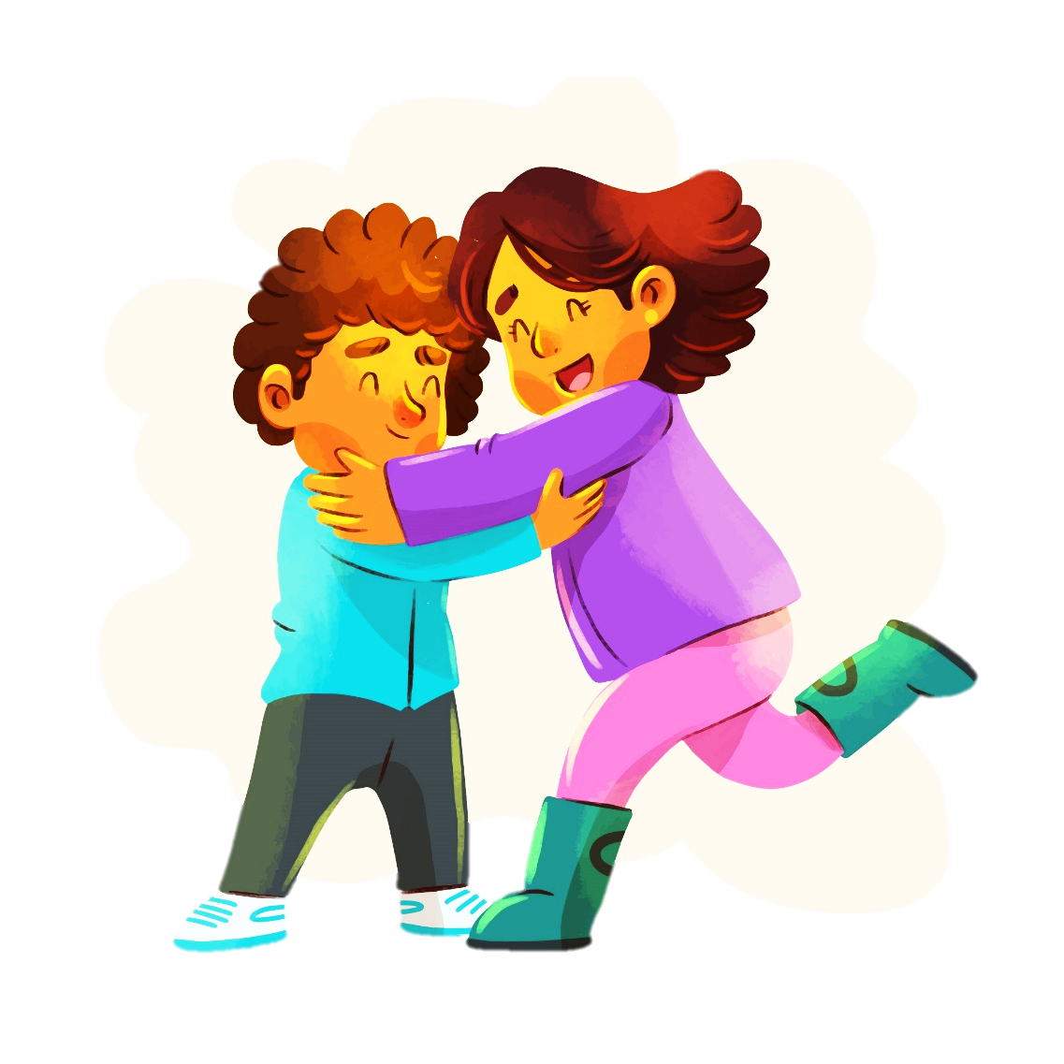




Nghe – viết:
Phân biệt
r/d/gi
hoặc
ươn/ương

Slide 2



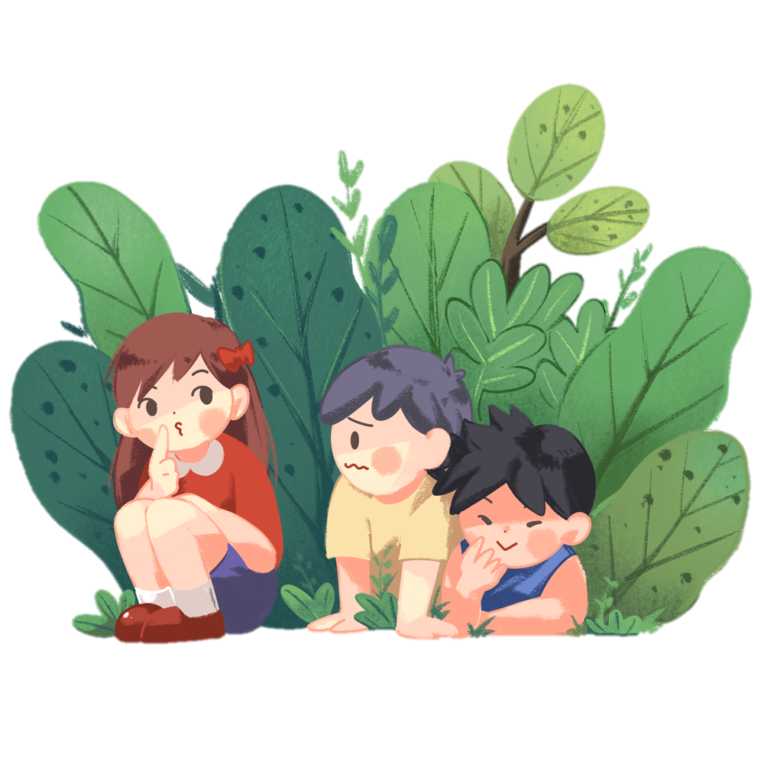
TÔI YÊU EM TÔI
Những chữ nào phải viết hoa?
Có những dấu câu?
Em hãy nêu cách trình bày bài.
Bài chính tả gồm mấy khổ thơ?
Tôi yêu em tôi
Nó cười rúc rích
Mỗi khi tôi đùa
Nó vui, nó thích.
Hoa lan, hoa lí
Nó nhặt cài đầu
Hương thơm theo nó
Sân trước vườn sau.
Mắt nó đen ngời
Trong veo như nước
Miệng nó tươi hồng
Nói như khướu hót.
Tôi đi đâu lâu
Nó mong, nó nhắc
Nó nấp sau cây
Òa ra ôm chặt.
(Phạm Hổ)

Slide 3
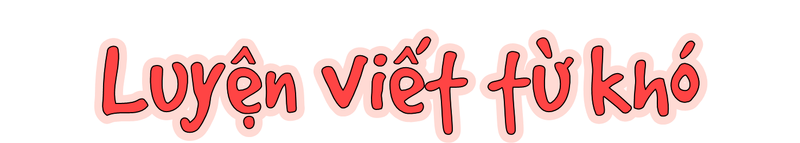

rúc rích
nấp
khướu hót
ôm chặt

Slide 4

Viết hoa chữ cái đầu câu.
Tách dòng giữa các khổ thơ.
Cuối mỗi khổ thơ đều có dấu chấm.

Slide 5

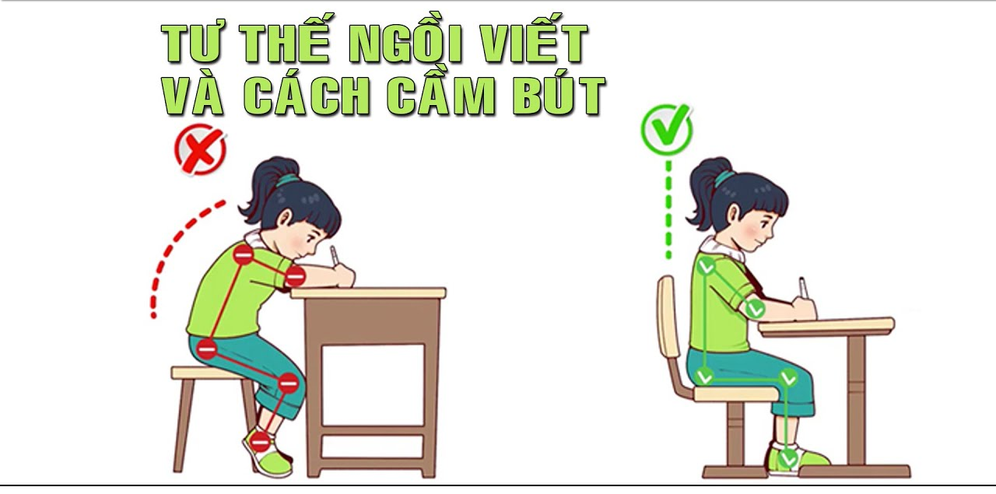

Slide 6


Slide 7
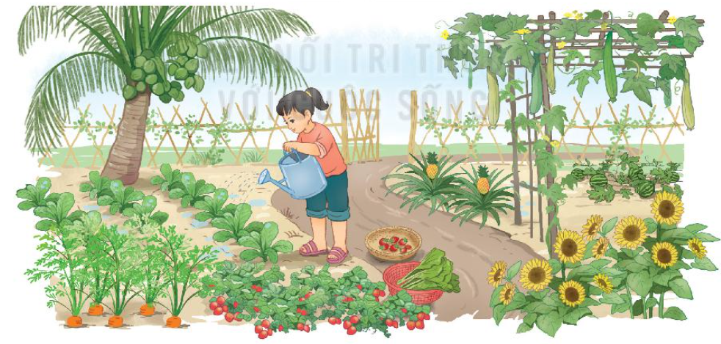
2. Quan sát tranh, tìm và viết tên sự vật theo yêu cầu a hoặc b
Chứa tiếng bắt đầu bằng r, d hoặc gi. M: hàng rào.
Chứa tiếng có ươn hoặc ương. M: mướp hương

Slide 8
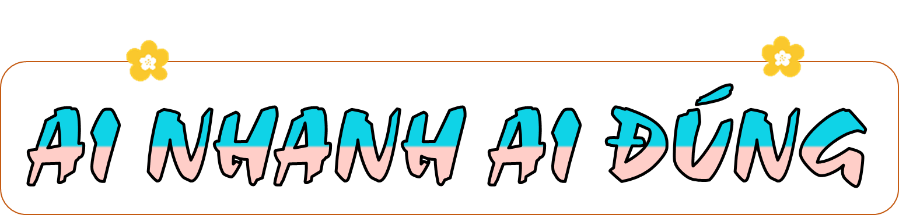
a. Chứa tiếng bắt đầu bằng r, d hoặc gi. M: hàng rào.
Tàu/lá dừa
giàn mướp
quả dừa
cây dừa
cây/ quả dứa
dưa hấu
rau cải
rổ/ rá
dép
cà rốt
dâu tây
hướng dương

Slide 9
3. Tìm thêm các từ ngữ có tiếng bắt đầu bằng r, d, gi
Rộn ràng, reo vui, rì rào, rung rinh,….
Dồi dào, dẻo dai, để dành, dùng dằng,
Tranh giành, che giấu, giặt giũ,…….

Slide 10

Viết 2 – 3 câu về một việc em đã làm khiến người thân vui.

